Slide 1
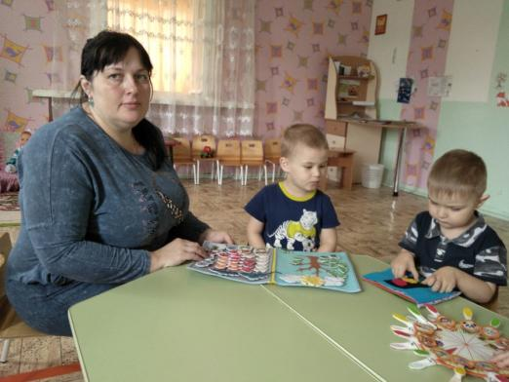
Выполнила воспитатель МБДОУ №4 детский сад «теремок» г.Искитима Новосибирской области якушева ксения евгеньевна
ДИДАКТИЧЕСКИЕ ИГРЫ В РАЗВИТИИ РЕЧИ ДОШКОЛЬНИКОВ

Slide 2
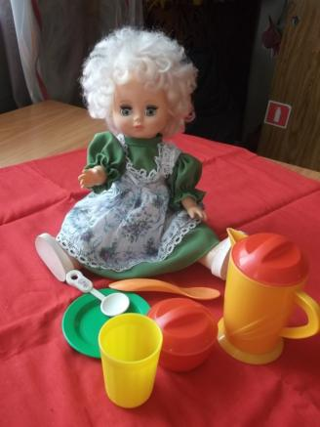
ЗНАЧЕНИЕ ДИДАКТИЧЕСКИХ ИГР И УПРАЖНЕНИЙ
В раннем детстве дети приобретают умение различать предметы по их внешним признакам (форма, величина, цвет и др.) и правильно с ними действовать.
В году детстве ребенок овладевает величайшим достижением человечества – речью. На втором он понимает обращенную к нему речь, сам начинает говорить и к трем годам довольно свободно объясняется с окружающими.
Этот бурный процесс не происходит сам собой, только благодаря природным возможностям организма. Для правильного развития ребенка необходимо активное воздействие на него окружающих взрослых людей.
Маленький ребенок многое усваивает путем непосредственного подражания окружающим его людям, а так же непосредственно соприкасаясь с разными предметами. Это самостоятельно добытый опыт имеет большое воспитательное значение: будит любопытство, умственную активность, доставляет много конкретных впечатлений.
Но наиболее благоприятно развитие ребенка протекает под влиянием продуманного воспитания и обучения, осуществляемого с учетом возрастных особенностей детей. Чтобы маленькие дети овладели необходимыми движениями, речью, разными жизненно необходимыми умениями, их этому надо учить.

Slide 3
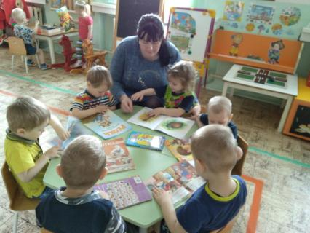
Ценность раннего обучающего воздействия давно подмечена народом; им созданы детские песенки, Потешки, игрушки и игры, которые забавляют и учат маленького ребенка.
Народ создал чудесные произведения – потешки, прибаутки, с тем, чтобы дети в игре словом учились тонкостям родного языка. Некоторые прибаутки побуждают подражать несложным звукосочетаниям, овладевать разными интонациями речи. Другие включают в себя незаменимый материал для упражнения детей в произнесении звуков.
Богатые возможности для сенсорного развития и совершенствования ловкости рук таят в себе народные игрушки: башенки, матрешки, неваляшки, разборные шары, яйца и многие другие. Детей привлекают красочность этих игрушек, забавность действий с ними. Играя, ребенок приобретает умение действовать на основе различения формы, величины, цвета предметов, овладевают разнообразными новыми движениями, действиями. И все это своеобразное обучение элементарным знаниям и умениям осуществляется в формах увлекательных, доступных ребенку.
Народная мудрость создала дидактическую игру, которая является для маленького ребенка наиболее подходящей формой обучения.

Slide 4
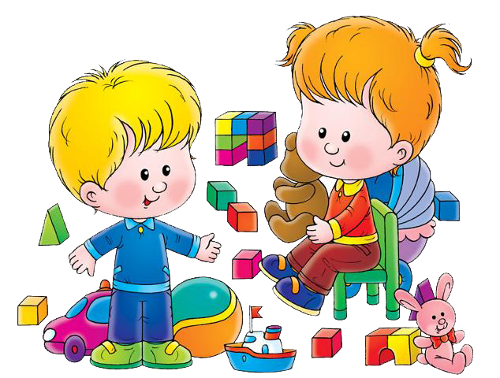
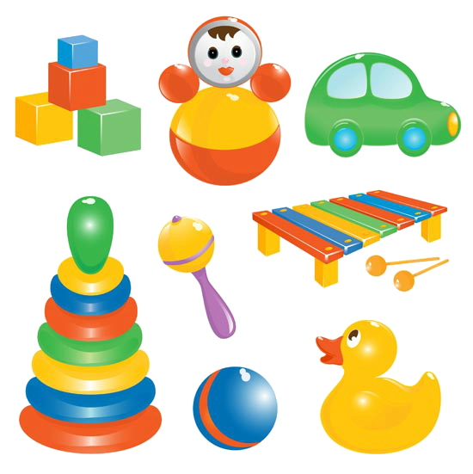
Игровая форма обучения – ведущая на ступени раннего детства. Но уже в этом возрасте она не является единственной. На втором году жизни внимание ребенка привлекает многое из того, что его окружает: ребенок может длительно рассматривать картинки, домашних животных, движущийся на улице транспорт. Он с интересом следит за действиями взрослых. Чтобы удовлетворить пробуждающийся интерес детей к окружающему, направить их внимание на определенные явления, дать нужные сведения, пояснения, воспитателю необходимо организовать с детьми самостоятельные наблюдения за окружающим и говорить с ними по поводу увиденного.
Дидактические игры и упражнения дадут хороший результат лишь в том случае, если воспитатель ясно представляет, какие задачи могут быть решены в процессе их проведения и в чем особенности их организации на ступени раннего детства.

Slide 5
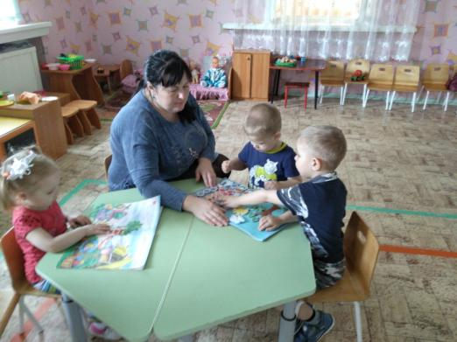
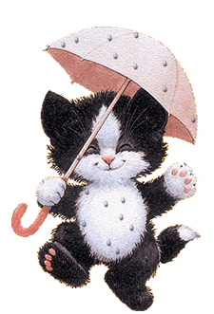
Дидактические игры и упражнения имеют определенное значение и в нравственном воспитании детей. У них постепенно вырабатывается умение действовать в среде сверстников, что вначале дается нелегко. Сначала ребенок приучается делать что-то рядом с другими детьми, не мешая им, не забирая у них игрушек и сам не отвлекаясь. Затем он привыкнет к совместной с другими детьми деятельности: вместе смотреть игрушки, картинки, животных, вместе плясать, ходить и т.д. Зарождается первый интерес к действиям другого ребенка, радость общих переживаний.

Slide 6
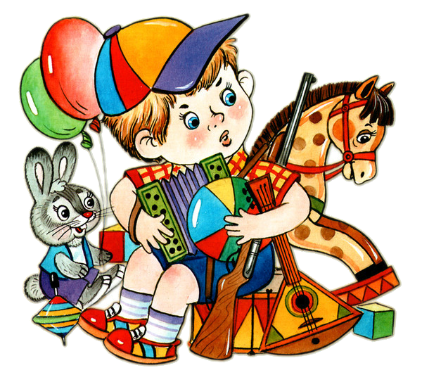
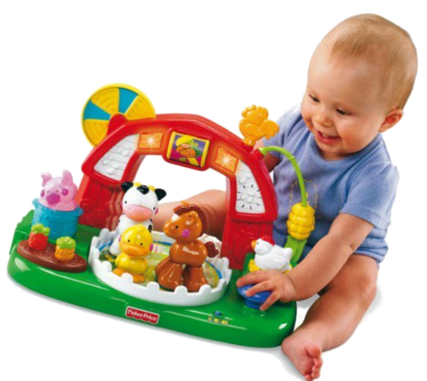
Дидактические игры и упражнения имеют значения и для эстетического воспитания маленьких детей. Подбор и оформления дидактического материала, игрушек, картинок должны служить целям воспитания хорошего вкуса, любви к прекрасному. Содержание некоторых игр и упражнения прямо направлено на выполнение задач художественного воспитания: слушание сказок, потешек, стихов, музыки и т.п.
При проведении дидактических игр и упражнений воспитателю надо помнить, что нельзя переутомлять детей, всегда необходимо следить за правильной позой ребенка, нельзя водить детей для наблюдений в такие места, где им может грозить какая-либо опасность.
Очень важно помнить, что дидактически игры и упражнения должны создавать у детей хорошее настроение, вызвать радость: ребенок радуется тому, что узнал что-то новое, радуется своему достижению, умению произнести слово, что-то сделать, добиться результата, радуется первым совместным с другими детьми действиям и переживаниям. Эта радость является залогом успешного развития детей на ступени раннего возраста и имеет большое значение для дальнейшего воспитания.

Slide 7
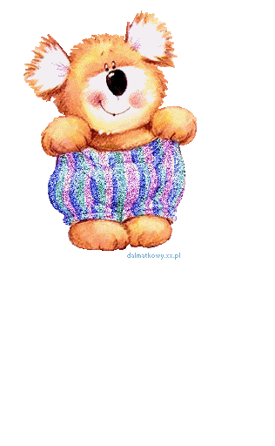
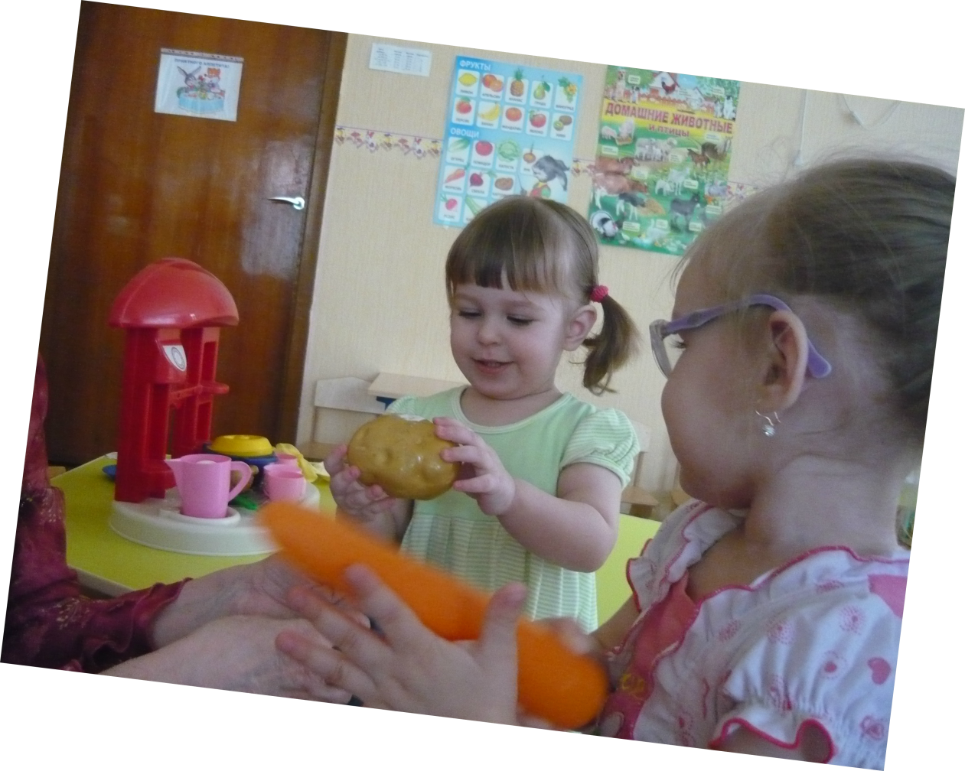
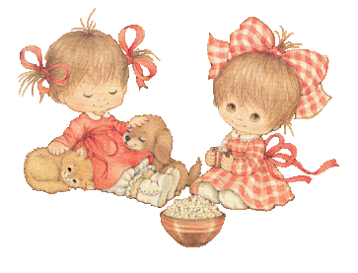

Slide 8
КТО ЧТО УСЛЫШИТ?
Цель: Развивать слуховое внимание, пополнять активный словарь, развивать фразовую речь.
Оборудование: Ширма, колокольчик, бубен, молоточек, «шумелка», барабан и т.п.
Ход: Воспитатель за ширмой по очереди издает звуки выше перечисленными предметами и предлагает детям отгадать, каким предметом произведен звук. Звуки должны быть ясными и контрастными, чтобы ребенок мог их угадать.

Slide 9
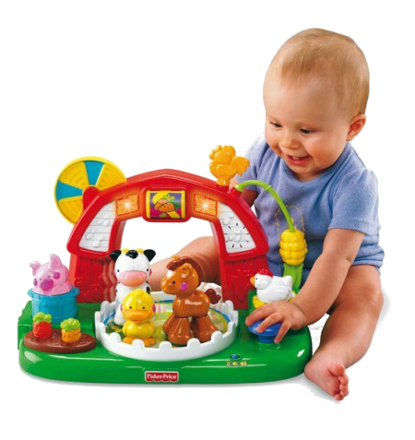
УГАДАЙ, ЧТО ДЕЛАТЬ
Цель: Развивать умение переключать слуховое внимание. Развивать координацию движений, умение соотносить свои действия со звучанием бубна.
Оборудование: Бубен, два флажка.
Ход: У ребенка в руках два флажка.
Если воспитатель громко звенит в бубен, малыш поднимает флажки вверх и машет ими, а если бубен звучит тихо – опускает флажки вниз.
Важно следить за правильной осанкой детей и точным выполнением движений. Чередовать громкое и тихое звучание бубна нужно не более 4 раз, чтобы ребенок мог легко выполнять упражнение.

Slide 10
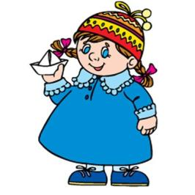
СОЛНЦЕ ИЛИ ДОЖДИК?
Цель: Развивать умение переключать слуховое внимание, выполнять действия согласно различному звучанию бубна.
Оборудование: Бубен, картинки с изображением прогулки детей при ярком солнце и убегающих от дождя.
Ход: Воспитатель говорит: «Сейчас мы пойдем на прогулку. Дождя нет, светит солнышко. Ты гуляй, а я буду звенеть бубном. Если начнется дождь, я буду в бубен стучать, а ты, услышав стук, беги в дом. Слушай внимательно, когда бубен звенит, а когда я буду стучать в него». Можно повторять игру, меняя звучание бубна 3 – 4 раза.

Slide 11
НЕ РАЗБУДИ КУКЛУ
Цель: Развивать умение пользоваться тихим голосом.
Оборудование: Кукла с закрывающимися глазами, кроватка с постельными принадлежностями, мелкие игрушки (кубик, мячик, машинка и др.), коробка для игрушек.
Ход: Воспитатель говорит, показывая на кроватку со спящей куклой: «Катя много гуляла, устала, пообедала и уснула. А нам надо убрать игрушки, но очень тихо, чтобы не разбудить Катю. Скажи мне тихо, какую игрушку надо убрать в коробку». Ребенок тихо называет игрушку. Важно следить, чтобы малыш говорил тихо, но не шептал.

Slide 12
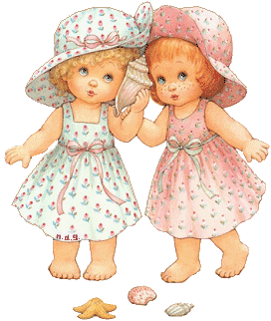
КОРАБЛИК
Цель : Вырабатывать длительное, направленное, плавное ротового выдоха. Активизировать мышцы губ.
Оборудование: Таз с водой и бумажные кораблики.
Ход: Таз с водой должен стоять так, чтобы ребенку было удобно дуть на кораблик. Воспитатель объясняет, что для того, чтобы кораблик двигался, на него нужно дуть плавно и длительно.
Ветерок, ветерок,
Натяни парусок!
Кораблик гони
До Волги-реки!
(Русская народная приговорка)

Slide 13
